Slide 1

Tribunal Electoral
del Poder Judicial de la Federación
TEPJF

Slide 2
Objetivo:
Al finalizar la sesión, los participantes conocerán la organización y principales funciones de las diferentes áreas que conforman al Tribunal Electoral del Poder Judicial de la Federación [TEPJF].

Slide 3


Instituciones relacionadas con la actividad electoral:
Autoridad administrativa encargada de organizar y desarrollar las elecciones.
Autoridad jurisdiccional responsable de conocer y resolver las impugnaciones en materia electoral.
Notes:
Introducción
Es importante distinguir, a nivel federal, dos instituciones relacionadas con la actividad electoral que tienen diferentes áreas de actividad, naturaleza y atribuciones:
El Instituto Federal Electoral (IFE), de naturaleza administrativa, que es fundamentalmente el encargado de llevar a cabo la organización de las elecciones federales de diputados y senadores al Congreso de la Unión y de Presidente de los Estados Unidos Mexicanos y;
El Tribunal Electoral del Poder Judicial de la Federación (TEPJF), de naturaleza jurisdiccional, responsable de conocer y resolver las impugnaciones que se interpongan por posibles contravenciones a la Constitución o a las leyes en materia electoral.

Slide 4
Distribución de funciones:
TEPJF Entre otras: | Conocer y resolver las impugnaciones en materia electoral, entre otras, si el INE impone sanciones a un partido político (RAP), la negativa del INE a entregar la credencial para votar con fotografía y registrar a los candidatos a los distintos cargos de elección (JDC); si se presentaron causales de nulidad de votación o de elección (JIN), si se impugnan las resoluciones de las autoridades electorales de las entidades federativas (JRC).
 | Efectuar el cómputo final de la elección de Presidente de los Estados Unidos Mexicanos y realizar, en su caso, la declaración de validez de la elección y la de presidente electo respecto del candidato que obtenga el mayor número de votos
INE Entre otras: | Planear y desarrollar las elecciones federales o locales, seleccionando y capacitando a los ciudadanos que integrarán las casillas electorales
 | Expedir credenciales para votar con fotografía (incluyendo reposiciones y cambios de domicilio)
 | Realizar la división territorial del país en distritos y circunscripciones plurinominales
 | Proporcionar material y documentos para utilizarlos en la jornada electoral
 | Proporcionar resultados de las votaciones y elecciones, proporcionar constancias de mayoría a los ciudadanos vencedores en las elecciones de Diputados y de Senadores

Slide 5
Marco normativo del TEPJF:
Constitución Política de los Estados Unidos Mexicanos (principalmente el Artículo 99)
Ley Orgánica del Poder Judicial de la Federación
Ley General del Sistema de Medios de Impugnación en Materia Electoral
Ley General de Instituciones y Procedimientos Electorales
Reglamento Interno del TEPJF
Acuerdos internos del TEPJF

Slide 6
Estructura orgánica del TEPJF
TEPJF
Sala Superior
8 Salas Regionales
5 por cada circunscripción y 3 especializadas (reforma 2014):
1ª Guadalajara, Jalisco
2ª Monterrey, Nuevo León
3ª Xalapa, Veracruz
4ª Distrito Federal
5ª Toluca, Estado de México, y
Especializada en Sanciones
Dos Salas Regionales (funcionarán a partir de 2017)
Cada una se integra por 3 magistrados.
Se integra por 7 magistrados
- Todos los magistrados permanecen en el cargo 9 años. (art. 99 de la Constitución Política de los Estados Unidos Mexicanos.*
Son designados por las 2/3 partes de los miembros presentes de la Cámara de Senadores, a propuesta de la SCJN.
Su renovación es escalonada.
Notas: * De acuerdo al artículo quinto transitorio de la reforma de 1 de julio de 2008 al artículo 198 de la Ley Orgánica del Poder Judicial de la Federación, la Cámara de Senadores para efectos del escalonamiento de Magistrados de Salas Regionales, eligió a un magistrado por 3 años, a uno por 6 y a otro por 9 en cada Sala.

Slide 7
Artículo Cuarto.- Para efectos del escalonamiento en la elección de los magistrados de la Sala Superior establecido en el artículo 99 de la Constitución Política de los Estados Unidos Mexicanos, se estará a lo siguiente:
I) Antes del 20 de abril de 2015, la Cámara de Senadores elegirá al magistrado electoral de la Sala Superior que sustituya al magistrado cuyo mandato concluye en la fecha antes citada; el electo lo será para un período que concluirá el 4 de noviembre de 2016.
II) A más tardar el 30 de octubre de 2016, la Cámara de Senadores elegirá a siete nuevos magistrados electorales de la Sala Superior que iniciarán su mandato el 4 de noviembre de 2016; dos de ellos concluirán su mandato el 31 de octubre de 2019, dos más el 31 de octubre de 2022 y los tres restantes el 31 de octubre de 2025. Al aprobar los nombramientos el Senado deberá señalar el período de mandato que corresponde a cada magistrado. Todos aquellos que hayan desempeñado el cargo de magistrado electoral no podrán ser reelectos.
(Reformado [N.E. Adicionado] mediante decreto publicado el 3 de noviembre de 2016)
Los siete magistrados de la Sala Superior del Tribunal Electoral del Poder Judicial de la Federación, electos por la Cámara de Senadores el 20 de octubre de 2016 y cuyo mandato inicia el 4 de noviembre del mismo año, desempeñarán su encargo conforme a lo siguiente:
(Reformado [N.E. Adicionado] mediante decreto publicado el 3 de noviembre de 2016)
a) Los dos Magistrados electos originalmente para el periodo comprendido del 4 de noviembre de 2016 al 31 de octubre de 2019, durarán en su encargo hasta el 31 de octubre de 2023;
(Reformado [N.E. Adicionado] mediante decreto publicado el 3 de noviembre de 2016)
b) Los dos Magistrados electos originalmente para el periodo comprendido del 4 de noviembre de 2016 al 31 de octubre de 2022, durarán en su encargo hasta el 31 de octubre de 2024, y
(Reformado [N.E. Adicionado] mediante decreto publicado el 3 de noviembre de 2016)
c) Los tres Magistrados restantes, ejercerán su encargo en los mismos términos de la elección realizada por la Cámara de Senadores, en el periodo comprendido del 4 de noviembre de 2016 al 31 de octubre de 2025.
Estructura orgánica del TEPJF (2 de 3)
Magistrados de Sala Superior TEPJF
Según Decreto publicado el 3 de noviembre de 2016 en el DOF se aprobaron reformas a la Ley Orgánica del Poder Judicial de la Federación, introduciendo entre otros el siguiente: Artículo Único.- Se reforma el artículo Cuarto de las Disposiciones Transitorias de la Ley Orgánica del Poder Judicial de la Federación, del "Decreto por el que se reforman, adicionan y derogan diversas disposiciones de la Ley Orgánica del Poder Judicial de la Federación y de la Ley General del Sistema de Medios de Impugnación en Materia Electoral", publicado en el Diario Oficial de la Federación el 1o. de julio de 2008.

Slide 8
Estructura orgánica del TEPJF (3 de 3)
Magistrados de Sala Superior TEPJF
Según el ya referido Decreto publicado el 3 de noviembre de 2016 en el DOF se aprobaron reformas a la Ley Orgánica del Poder Judicial de la Federación, introduciendo entre otros el siguiente artículo transitorio:
_{Artículo transitorio:}
Segundo. A la entrada en vigor del presente Decreto, la Cámara de Senadores realizará, durante la presente Legislatura, las acciones necesarias para dar cumplimiento al mismo en relación con los dos magistrados de la Sala Superior del Tribunal Electoral del Poder Judicial de la Federación, electos el 20 de octubre de 2016 y cuyo mandato concluirá el 31 de octubre de 2019 y de los dos magistrados de la Sala Superior del Tribunal Electoral del Poder Judicial de la Federación, electos en esa misma fecha y cuyo mandato concluirá el 31 de octubre de 2022. Las acciones deberán de incluir la correspondiente toma de protesta para el desempeño del cargo con su nueva duración.
El Senado de la República emitirá una declaración para la aplicación del presente Decreto una vez publicado.
Magistrados de Salas Regionales TEPJF
Nota: * De acuerdo al artículo quinto transitorio de la reforma de 1 de julio de 2008 a la Ley Orgánica del Poder Judicial de la Federación, la Cámara de Senadores para efectos del escalonamiento de Magistrados de Salas Regionales, eligió a un magistrado por 3 años, a uno por 6 y a otro por 9 en cada Sala Regional.

Slide 9
Magistrados de Salas Regionales TEPJF

Slide 10
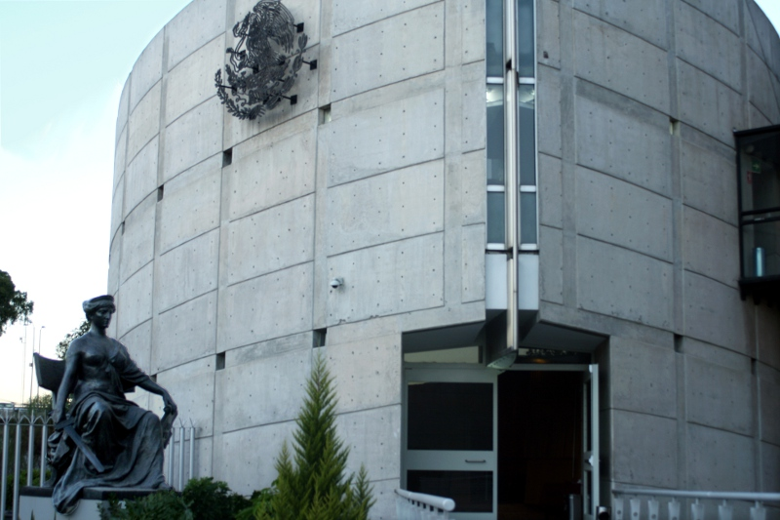
Sala Superior del TEPJF

Slide 11
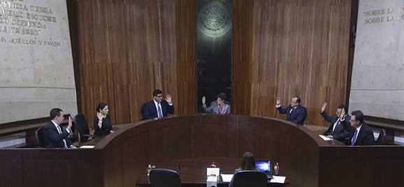
Integración de la Sala Superior del TEPJF:
Magistradas/Magistrados: Janine M. Otálora Malassis (Presidenta); José Luis Vargas Valdez; Mónica Aralí Soto Fregoso; Reyes Rodríguez Mondragón; Indalfer Infante Gonzales; Felipe Alfredo Fuentes Barrera; Felipe de la Mata Pizaña
Notes:
http://www.scjn.gob.mx/2010/pleno/SecretariaGeneralDeAcuerdos/NormativaexpedidaporelPleno/Documents/AC_8-2007v1.pdf

Slide 12
Circunscripciones electorales plurinominales:
INE/CG329/2017
D.O.F. .04 09 2017
Fuente: http://200.66.72.182/dof/2017/09/04/INELEC09044.htm

Slide 13
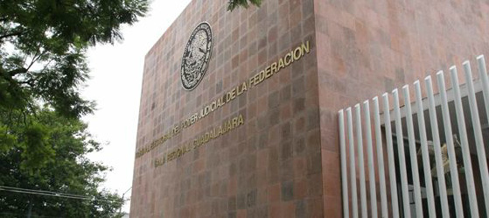
Sala Regional Guadalajara del TEPJF

Slide 14
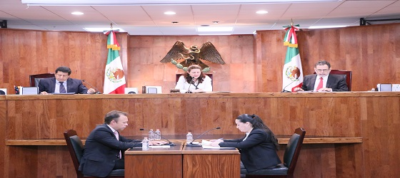
Sala Regional Guadalajara del TEPJF
Magistrada/Magistrados: Gabriela Eugenia Del Valle (Presidenta); Jorge Sánchez Morales; Eugenio Isidro Gerardo Partida Sánchez Sánchez

Slide 15
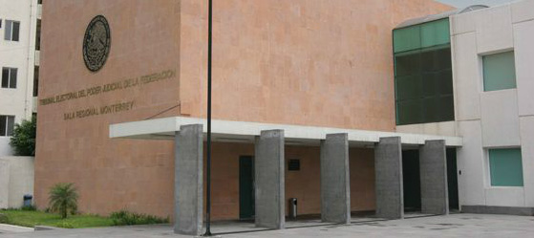
Sala Regional Monterrey del TEPJF

Slide 16
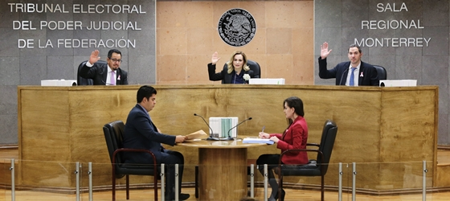
Sala Regional Monterrey del TEPJF
Magistrada/Magistrados: Claudia Valle Aguilasocho (Presidenta); Yairsinio David García Ortiz; Jorge Emilio Sánchez-Cordero Grossmann Sánchez

Slide 17
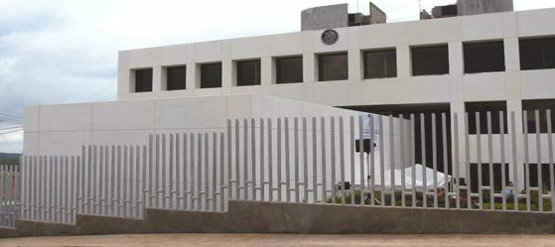
Sala Regional Xalapa del TEPJF

Slide 18
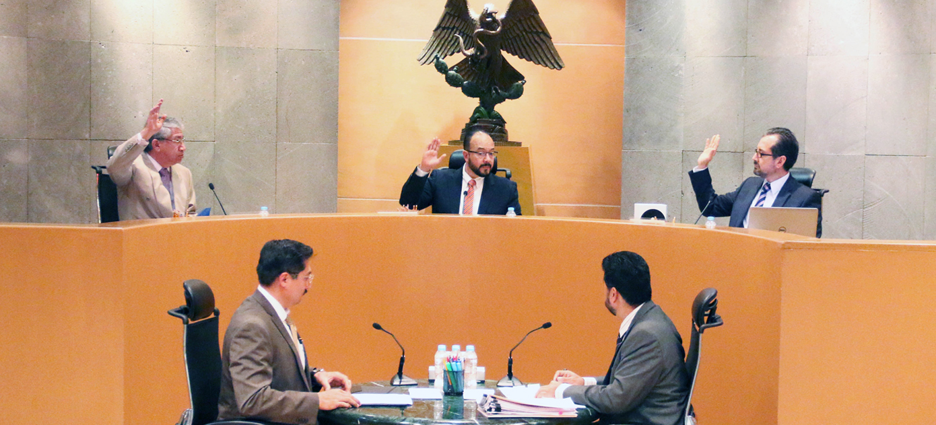
Sala Regional Xalapa del TEPJF
Magistrados: Adín Antonio De León Gálvez (Presidente); Juan Manuel Sánchez Macías; Enrique Figueroa Ávila
Sánchez

Slide 19
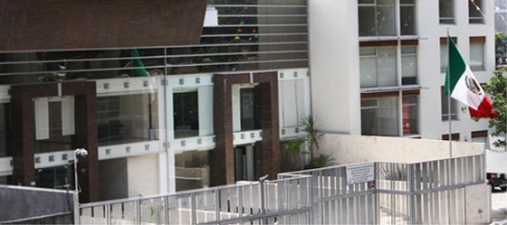
Sala Regional CDMX del TEPJF

Slide 20
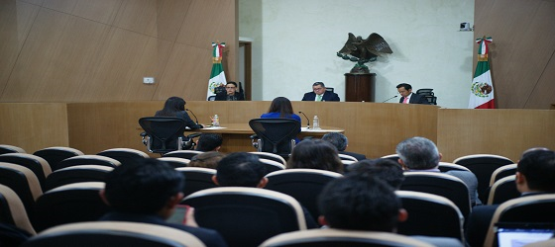
Sala Regional CDMX del TEPJF
Magistrada/Magistrados: Armando I. Maitret Hernández (Presidente); María G. Silva Rojas; Héctor Romero Bolaños
Sánchez

Slide 21
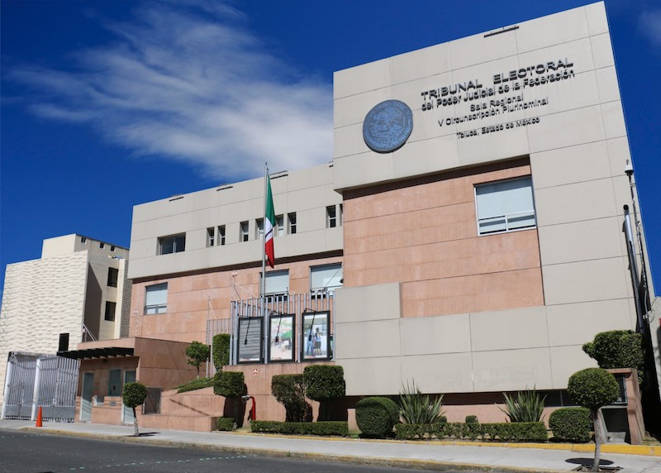
Sala Regional Toluca del TEPJF

Slide 22
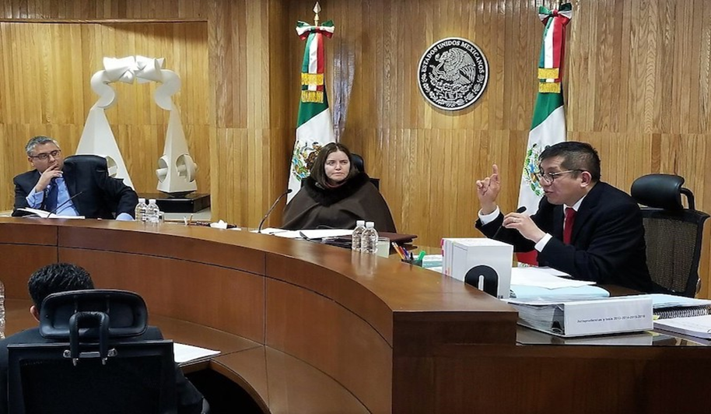
Sala Regional Toluca del TEPJF
Magistrada/Magistrados: Martha Concepción Martínez Guarneros (Presidenta); Alejandro David Avante Juárez; Juan Carlos Silva Adaya
Sánchez

Slide 23
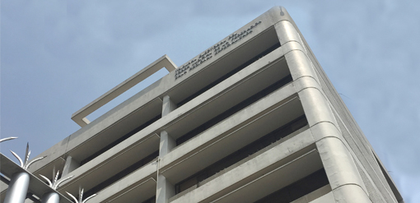
Sala Regional Especializada del TEPJF

Slide 24
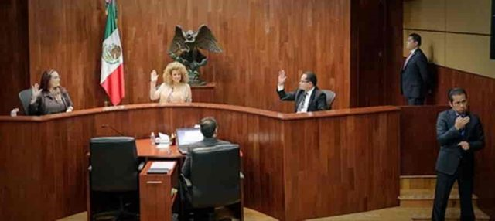
Sala Regional Especializada del TEPJF
Magistradas/Magistrado: Gabriela Villafuerte Coello (Presidenta); María del Carmen Carreón Castro; Carlos Hernández Toledo

Slide 25
Estructura de cada una de las 7 Ponencias de la Sala Superior:
Magistrado
Secretario Particular
Secretario Instructor o de Estudio y Cuenta que actúa como Coordinador
Secretarios Instructores
Secretarios de Estudio y Cuenta
Secretarios auxiliares
Personal administrativo y de apoyo

Slide 26
Organización interna de la Sala Superior:
Sala Superior
Presidencia
Secretaría Gral. de Acuerdos
Comisión de Admón.
Coordinaciones:
Subsecretaría General de Acuerdos
Presidencia
General de Asesores de la Presidencia
Sría. de la Comisión Admón.
Secretariado técnico
Comunicación Social
C. Técnica Admva.
Dirección General de Estadística e Información Jurisdiccional
Jurisprudencia, Seguimiento y Consulta
Órganos auxiliares:
Unidad de Vinculación con las Salas Regionales
Visitaduría Judical
Direcciones Generales:
Contraloría Interna
De Igualdad de Derechos y Paridad
Oficina de Actuaría
CCJE
Oficialía de Partes
Delegaciones Admvas.
Transparencia, Acceso a la Información y Protección de Datos personales
Archivo Jurisdiccional
* Defensoría Pública Electoral para Pueblos y Comunidades Indígenas
Relaciones con Organismos Electorales
*De reciente creación
Asuntos Jurídicos
Notes:
Organización interna
Cada Magistrado cuenta con un equipo de trabajo denominado ponencia, conformado por un Coordinador y Secretarios de Estudio y Cuenta, Secretarios Instructores y Secretarios Auxiliares, así como personal administrativo y de apoyo.
Presidencia
Representa institucionalmente a todo el TEPJF y junto con el pleno de Magistrados de la Sala Superior constituye su máxima autoridad.
A la Presidencia del Tribunal están adscritas cuatro Coordinaciones:
Coordinación de Relaciones con Organismos Electorales (COROE): Que coadyuva en el establecimiento y promoción de relaciones con organismos nacionales e internacionales vinculados con actividades electorales.
Coordinación de Información, Documentación y Transparencia: Responsable de proponer y supervisar el desarrollo de planes y proyectos estratégicos para actualizar, innovar y difundir los servicios documentales, archivísticos, de transparencia y acceso a la información; contribuye a la difusión del conocimiento en materia electoral, de la cultura democrática y de la educación cívica; procura el desahogo , en tiempo y forma, de las solicitudes de acceso a la información, así como a la publicación de la información del Tribunal Electoral y actualiza, incrementa y conserva el acervo del Centro de Documentación del Tribunal.
Coordinación de Comunicación Social: Que propone y opera la políticas y los programas de comunicación institucional.
Coordinación de Asuntos Jurídicos: Asesora a las diversas autoridades del Tribunal, elabora y revisa los contratos que celebra la institución, los proyectos de reglamentos, acuerdos generales, lineamientos y manuales de procedimientos.
Secretaría General de Acuerdos
En la Sala Superior se cuenta con un Secretario General de Acuerdos, auxiliado por un Subsecretario. Al Secretario General compete principalmente: informar al pleno de Magistrados respecto del Quórum y de los asuntos que se someten a su consideración, tomar las votaciones y formular el acta respectiva en las sesiones públicas del pleno de la Sala; supervisar y llevar el control del funcionamiento de la Oficialía de Partes y de los archivos jurisdiccionales; cuidar que las notificaciones que ordene el Tribunal sean realizadas en tiempo y forma y, autorizar con su firma las actuaciones de la Sala Superior.
De la Secretaría General de Acuerdos dependen a su vez, para apoyar el desempeño de sus funciones:
Coordinación de Jurisprudencia y Estadística Judicial: A quien corresponde, entre otras funciones, compilar, sistematizar y publicar la jurisprudencia y tesis emitidas por las Salas del tribunal, detectar oportunamente las posibles contradicciones en los criterios sostenidos por las mismas y desarrollar y difundir la información estadística de la actividad jurisdiccional.
Secretariado Técnico: Para apoyar, en el ámbito de sus atribuciones, a las Secretarías de las Salas Regionales y elaborar los proyectos de las actas de las sesiones públicas y privadas de la Sala Superior.
Dirección General de Seguimiento y Análisis de Acuerdos Jurisdiccionales y Administrativos en Trámite en Materia Electoral: Que es responsable de la vinculación con otras instituciones del Poder Judicial de la Federación, el Tribunal Federal de Justicia Fiscal y Administrativa, la Fiscalía Especializada para la Atención de Delitos Electorales y la Comisión Nacional de los Derechos Humanos.
Unidad de Vinculación con las Salas Regionales: Que lleva el control del registro de los asuntos ingresados y turnados en las Salas Regionales, así como de los asuntos atraídos y delegados respecto de ellas.
Oficina de Actuarios: Que coordina el trabajo de los mismos, distribuyendo entre ellos las notificaciones y diligencias que deben desempeñar con apego estricto a las normas aplicables.
Oficialía de Partes: Que coordina la recepción de documentos y elementos de prueba que son presentados a la Sala Superior.
Archivo institucional: Que se integra con el Archivo Jurisdiccional y el Archivo Administrativo, ambos forman parte del patrimonio institucional del Tribunal Electoral.
A su vez, cada Sala Regional cuenta con su respectivo Secretario General de Acuerdos, quien cumple responsabilidades similares.
Comisión de Administración
En otro orden de ideas, para la administración, vigilancia, disciplina y carrera judicial en el TEPJF, se integra una Comisión de Administración, Integración y Funcionamiento, encargada de velar por la autonomía, independencia e imparcialidad de sus integrantes, conformada por el Magistrado Presidente del propio Tribunal, quien la preside, un Magistrado de la Sala Superior, designado por insaculación y tres miembros del Consejo de la Judicatura Federal, el Magistrado de Circuito de mayor antigüedad, un Consejero de la Cámara de Senadores y un Consejero designado por el Presidente de la República.
Entre las facultades de la Comisión de Administración, Integración y Funcionamiento destacan:
Expedir las normas internas en materia administrativa y establecer las disposiciones generales para el ingreso, carrera, escalafón, régimen disciplinario y remoción, así como estímulos y capacitación del personal del Tribunal.
Establecer la normatividad y los criterios para modernizar las estructuras orgánicas, los sistemas y procedimientos administrativos internos y los servicios al público.
Conceder licencias al personal administrativo.
Conocer de las renuncias que presenten los secretarios y demás personal de las Salas Regionales.
Destituir o suspender a los Magistrados de las Salas Regionales, cuando incurran en faltas graves que lo ameriten o en la comisión de algún delito.
Resolver, por causa fundada y motivada, la suspensión, remoción o cese de los secretarios y del personal jurídico y administrativo de las Salas Regionales.
Conocer y resolver sobre quejas administrativa y responsabilidad de los servidores públicos del Tribunal.
Imponer las sanciones que correspondan a los servidores del Tribunal por las irregularidades o faltas en que incurran en el desempeño de sus funciones.
Ejercer el presupuesto de egresos del Tribunal.
Emitir, mediante acuerdos, las bases para la adquisición de arrendamientos y enajenación de todo tipo de bienes, prestación de servicios y contratación de obras que realice el Tribunal.
Administrar los bienes muebles e inmuebles al servicio del Tribunal y cuidar de su conservación, acondicionamiento y mantenimiento.
Fijar las bases de la política informática y estadística del Tribunal y;
Vigilar que los servidores de las Salas Regionales, de la propia Comisión y de sus órganos auxiliares cumplan, en tiempo y forma, con las declaraciones de situación patrimonial ante el Consejo de la Judicatura Federal.
Como órgano de apoyo del Secretario de la Comisión de Administración se integra la Coordinación Técnica y Administrativa. A su vez, los órganos auxiliares de la Comisión de Administración, Integración y Funcionamiento son:
Contraloría Interna, a quien compete, entre otras funciones:
Vigilar el cumplimiento de las normas de control establecidas por la Comisión de Vigilancia.
Verificar la adecuada integración y ejercicio del presupuesto de egresos y la realización de metas y actividades previstas en programas, subprogramas y proyectos aprobados.
Realizar las auditorías contables, operacionales, de resultados, de desempeño, por procesos y especiales de las unidades administrativas del Tribunal.
Formular, con base en auditorías y revisiones de control, las observaciones y recomendaciones necesarias y verificar su cumplimiento.
Iniciar y sustanciar los procedimientos de investigación y, en su caso, los de responsabilidad administrativa.
Instruir el seguimiento necesario a los procedimientos de ejecución que se hayan determinado para imponer sanciones económicas a los servidores del Tribunal.
Participar en los actos de entrega-recepción de los servidores del Tribunal.
Centro de Capacitación Judicial Electoral (CCJE): Que tiene a su cargo las tareas de investigación, formación, capacitación y actualización en la materia electoral, tanto para los miembros del Tribunal, como de quienes aspiren a pertenecer al mismo
El CCJE cuenta con un Director y el personal académico y administrativo necesario para el cumplimiento de sus fines. Internamente se integra con una Secretaría Académica y dos Jefaturas de Unidad, la de Investigación y la de Capacitación, así como varias direcciones específicas.
La capacitación que proporciona el CCJE puede ser interna, jurisdiccional ó administrativa, para los servidores del Tribunal y los aspirantes a plazas en esta institución, o externa para Institutos y tribunales locales, partidos y agrupaciones políticas, instituciones académicas públicas o privadas, medios de comunicación y en general los usuarios interesados en los temas del derecho electoral.
El CCJE es la encargada de desarrollar las series editoriales del TEPJF, entre las que podemos encontrar:
Revista Justicia Electoral
Cuadernos de Divulgación de Justicia Electoral
Temas selectos de Derecho Electoral
Comentarios a las sentencias del TEPJF; y el
Boletín del CCJE
Todos los materiales de capacitación, investigación y de divulgación se someten a la aprobación del Comité Académico y Editorial, que es el órgano consultivo del TEPJF que orienta la política académica, integrado por el Presidente del Tribunal Electoral, tres Magistrados de la Sala Superior y cinco miembros externos, contando con una Secretaría Técnica a cargo del titular del CCJE y del Coordinador de Comunicación Social.
Delegaciones administrativas: Hay una en cada Sala Regional, que tendrán como función principal apoyar al Magistrado Presidente respectivo en la gestión de los recursos humanos, financieros y materiales necesarios para el buen funcionamiento de la Sala.
A la vez, la Comisión de Administración cuenta con el apoyo, en forma permanente, de los Comités de Adquisiciones, Arrendamientos, Prestación de servicios y Obra Pública y de Desincorporación de Bienes del Tribunal Electoral.
Secretaría Administrativa
Otro órgano fundamental del Tribunal Electoral es la Secretaría Administrativa, la que entre sus múltiples funciones desempeña las de:
Planear, organizar, dirigir, controlar y evaluar la administración de los recursos humanos, financieros, materiales y técnicos que demanden las diversas áreas del Tribunal.
Autorizar los movimientos de altas, bajas, promociones y cambios de adscripción del personal del Tribunal y sus nombramientos y credenciales
Establecer los sistemas de administración para el ingreso, control, remuneraciones, estímulos, prestaciones, desarrollo, capacitación y evaluación del personal.
Autorizar las erogaciones que se efectúen por gastos de ceremonial y de orden social, así como por congresos, convenciones, espectáculos culturales, conferencias, seminarios de trabajo y otros eventos semejantes.
Establecer las directrices y criterios para el diseño e implementación de sistemas de cómputo, comunicaciones y de seguridad informática.
Establecer y evaluar, con la autorización de la Comisión de Administración y de su Presidente, los sistemas de seguridad y protección civil institucionales, su instrumentación y ejecución.
Certificar los documentos que tenga en sus archivos y áreas de apoyo y,
Proponer las políticas, programas, medidas y metas en materia de austeridad y racionalidad en el ejercicio del gasto del Tribunal
Para cumplir eficazmente con sus diversas funciones la Secretaría Administrativa cuenta con las siguientes Coordinaciones y Áreas de apoyo:
Coordinaciones
Coordinación de Recursos Humanos y Enlace Administrativo: la que entre sus diversas funciones tiene las de:
Autorizar el pago de nóminas ordinarias y extraordinarias, de solicitudes de recursos financieros, de hojas de servicios, de constancias de percepciones y antigüedades, de formatos de movimientos de personal, de oficios de reembolso de seguros, de solicitudes de vales de alimentos, de apoyos económicos de guarderías y de anteojos, para certificación de préstamos, avisos de alta y baja, enteros de ISSSTE, SAR, FOVISSSTE, 2% del ISR sobre nóminas y demás movimientos relacionados con los recursos humanos.
Suscribir y verificar la aplicación de los contratos de prestación de servicios en materia de comedor, vales de alimentos, servicio médico subrogado, pólizas de seguros y centro deportivo.
Dirigir y vigilar la aplicación de las políticas de selección, capacitación, movimientos, horarios de labores y control de asistencia del personal.
Coordinar, con las otras áreas involucradas la definición de los niveles de puesto, las bases para la elaboración de tabuladores, política salarial y otorgamiento de incentivos, criterios de separación, desempeño y prestaciones en beneficio de los trabajadores del Tribunal.
Proponer la adopción de una cultura de equidad de género y de igualdad de oportunidades y de trato para las mujeres entre el personal del Tribunal.
Expedir y certificar las copias de documentos o constancias que existan en los archivos a su cargo.
Para el apoyo específico de esta Coordinación se cuenta con: La Dirección General de Administración Regional, la Unidad de Administración de Personal y la Unidad de Prestaciones y Administración de Riesgos.
Coordinación Financiera: A quien corresponde fundamentalmente coordinar los procesos para la planeación, administración, asignación, ejecución y control de los recursos financieros autorizados para el desempeño del tribunal Electoral.
Para apoyar los trabajos de esta Coordinación se cuenta con: La Unidad de Programación Y Presupuesto, la Unidad de Tesorería y la Unidad de Contabilidad.
Coordinación de Adquisiciones, Servicios y Obra Pública: Que fundamentalmente supervisa que los programas encomendados a su área se ajusten a la normatividad en materia de adquisición de bienes y servicios, arrendamientos de bienes muebles e inmuebles, prestación de servicios y obra pública, todo ello para el buen funcionamiento del Tribunal.
Para apoyo de esta Coordinación se cuenta con: La Dirección General de Recursos Materiales, la Dirección General de Mantenimiento y Servicios Generales, la Dirección General de Seguridad y Protección Civil y la Unidad de Control de Obras y Conservación.
Áreas de Apoyo:
Dirección General de Sistemas: Que elabora y conduce el Programa Institucional de Desarrollo Informático para el Tribunal.Dirección General de Planeación y Evaluación Institucional: Que establece, de acuerdo con las directrices de la Secretaría Administrativa, los criterios y mecanismos del Plan Estratégico Institucional y del Programa Anual de Trabajo del Tribunal.Dirección General de Atención, Enlace y Logística: A quien corresponde apoyar a los Magistrados y a las personas que ellos determinen, para el desempeño de diversas comisiones y eventos.

Slide 27
Coordinaciones y Direcciones Generales
 | Principal función
D.G. Relaciones con Organismos Electorales (COROE) | Relacionar con organismos electorales nacionales o extranjeros
D.G. Transparencia, Acceso a la Información y Protección de Datos personales | Dar respuesta a las solicitudes de acceso a la información, conservar (e incrementa) el acervo del centro de documentación y el archivo histórico.
C. Comunicación social | Llevar la relación con los medios de comunicación. Encargado de la Comunicación Interna
D.G. Asuntos jurídicos | Asesorar y revisar asuntos de contenido legal relacionados con el TEPJF

Slide 28
Secretaría General de Acuerdos:
Apoyar e informar sobre los asuntos a desahogar en las sesiones publicas del TEPJF, tomar votación y levantar actas respectivas, coordinar el trabajo de oficialía de partes y actuarios, y de los archivos jurisdiccionales, y dar fe de las actuaciones judiciales. La apoyan las siguientes áreas:
Área | Principal función
Coordinación de Jurisprudencia y Estadística Judicial | Sistematizar y publicar la jurisprudencia y tesis emitidas por el TEPJF
Secretariado técnico | Elaborar los proyectos de las actas de las sesiones de la Sala Superior
Dirección General de Estadística e Información Jurisdiccional | Vincular con Instituciones del propio Poder Judicial de la Federación y otras autoridades

Slide 29
Secretaría General de Acuerdos (2):
Área | Principal función
Unidad de Vinculación con las Salas Regionales | Registrar los asuntos ingresados y turnados en las Salas Regionales.
Oficina de Actuarios | Coordinar el trabajo de los actuarios y distribuirles las notificaciones y diligencias correspondientes.
Oficialía de Partes | Coordinar la recepción de documentos presentados a la Sala Superior.
Archivo Jurisdiccional | Organizar los Archivos Jurisdiccional y Administrativo.

Slide 30
  Comisión de Administración:
Encargada de velar por la autonomía, independencia e imparcialidad de los integrantes del TEPJF. La apoyan las siguientes áreas:
Área | Principal función
Contraloría Interna | Realizar las auditorías contables, operacionales, de resultados, de desempeño, por procesos y especiales de las unidades administrativas del Tribunal.
Delegaciones administrativas | Apoyar al Magistrado Presidente de cada una de las Salas Regionales en la gestión de los recursos humanos, financieros y materiales necesarios para el buen funcionamiento de la Sala respectiva.
Centro de Capacitación Judicial Electoral (CCJE) | Investigar, formar, capacitar y actualizar los conocimientos en la materia electoral, tanto para los miembros del Tribunal, como al público interesado.

Slide 31
  Secretaría Administrativa:
Planear, organizar, dirigir, controlar y evaluar la administración de los recursos humanos, financieros, materiales y técnicos que demanden las diversas áreas del Tribunal. La apoyan las siguientes áreas:
Coordinaciones y Direcciones Generales | Principal función
Recursos Humanos | Autorizar el pago de nóminas, de solicitudes de recursos financieros, de hojas de servicios, de constancias de percepciones y antigüedades, de formatos de movimientos de personal, de oficios de reembolso de seguros, de solicitudes de vales de alimentos y otras prestaciones.
Recursos Financieros | Coordinar los procesos para la planeación, administración, asignación, ejecución y control de los recursos financieros autorizados para el desempeño del Tribunal.
Coordinación de Adquisiciones, Servicios y Obra Pública | Vigilar el cumplimiento de la normatividad en materia de adquisición de bienes y servicios, arrendamientos de bienes muebles e inmuebles, prestación de servicios y obra pública.

Slide 32
  Secretaría Administrativa (2):
Cuenta con las siguientes áreas de apoyo:
Direcciones Generales | Principal función
Sistemas | Proporcionar asistencia técnica, asesoría y capacitación sobre el manejo y operación de las herramientas informáticas y desarrollar y, mantener técnicamente los portales Web del Tribunal.
Planeación y Evaluación Institucional | Establecer, de acuerdo con las directrices de la Secretaría Administrativa, los criterios y mecanismos del Plan Estratégico Institucional y del Programa Anual de Trabajo del Tribunal.
Enlace y Vinculación Social | Apoyar a los Magistrados y a las personas que ellos determinen, para el desempeño de diversas comisiones y eventos.

Slide 33

El personal del TEPJF:
  Horarios
  La Comisión de Administración determina en cada caso los horarios, los días laborables y los períodos vacacionales aplicables a los miembros del TEPJF, recordando que, por disposición de la ley, en los procesos electorales todos los días y horas son hábiles.
  Responsabilidades
  Por ningún motivo debe sustraer, ni física ni electrónicamente, la información contenida en los expedientes jurisdiccionales o administrativos, ni dar a conocer el sentido de las resoluciones que todavía no hayan sido aprobadas o de cualquier otro documento que obre en poder del Tribunal y que no sea del conocimiento público.
  Contencioso laboral
  Se conformará una Comisión Sustanciadora, y se seguirá, en lo conducente, lo dispuesto al respecto por la Ley Federal de los Trabajadores al Servicio del Estado.
Notes:
http://www.pjfsindicato.org.mx/

Slide 34
Finalmente, pertenecer al personal del TEPJF representa un:
RETO: Desarrollar y aplicar los conocimientos y habilidades profesionales que cada quien dispone para cumplir a cabalidad con las responsabilidades de sus respectivos cargos dentro de la institución.
OPORTUNIDAD: Porque se cuenta con los medios suficientes para crecer profesional y personalmente, en la medida en que se esté dispuesto a mantenerse constantemente actualizado y a desempeñarse dentro de una carrera judicial, con reglas específicas y transparentes para ubicarse en mejores posiciones laborales.
Toca al TEPJF ejercer un papel primordial al resolver todas aquellas impugnaciones que se presentan en materia electoral y, consecuentemente, determinar los derroteros institucionales de una democracia más fuerte e incluyente, la cual cada uno de los servidores de este Tribunal contribuimos a desarrollar con nuestro diario esfuerzo.

Slide 35
©Derechos Reservados, 2011* a favor del
Tribunal Electoral del Poder Judicial de la Federación
Podrá utilizarse como cita de textos sin alteraciones, señalando la fuente y con la siguiente leyenda:
Centro de Capacitación Judicial Electoral, “Tribunal Electoral del Poder Judicial de la Federación”, Material didáctico de apoyo para la capacitación, Tribunal Electoral del Poder Judicial de la Federación, mayo de 2011.
Queda prohibida su reproducción parcial o total sin autorización.
www.te.gob.mx
www.te.gob.mx/ccje/
ccje@te.gob.mx
*Revisada y actualizada al 28 de febrero de 2018
por el Dr. Marco Antonio Pérez De los Reyes y el Mtro. René Casoluengo Méndez

